Slide 1
Abstention électorale : diagnostic et pistes de solutions
Kiesonthouding: diagnose en mogelijke oplossingen
26.1.2023

Slide 2
De Determinanten van electorale participatie en kiesonthouding Silvia Erzeel silvia.erzeel@vub.be Vakgroep Politieke wetenschappen Vrije Universiteit Brussel

Slide 3
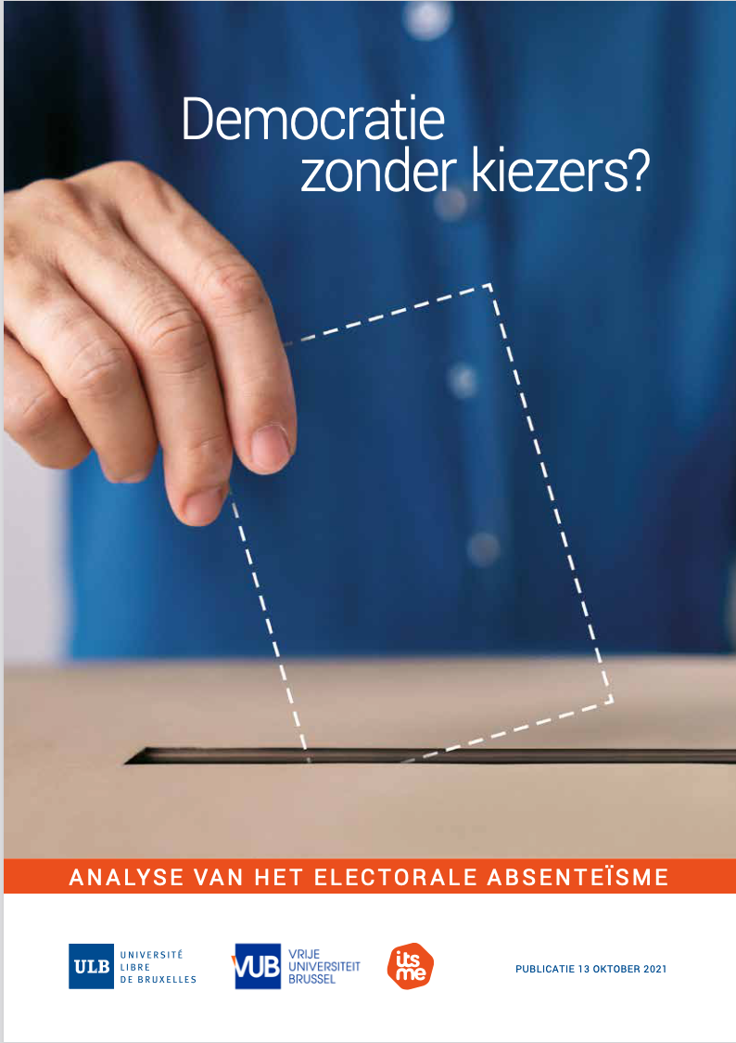
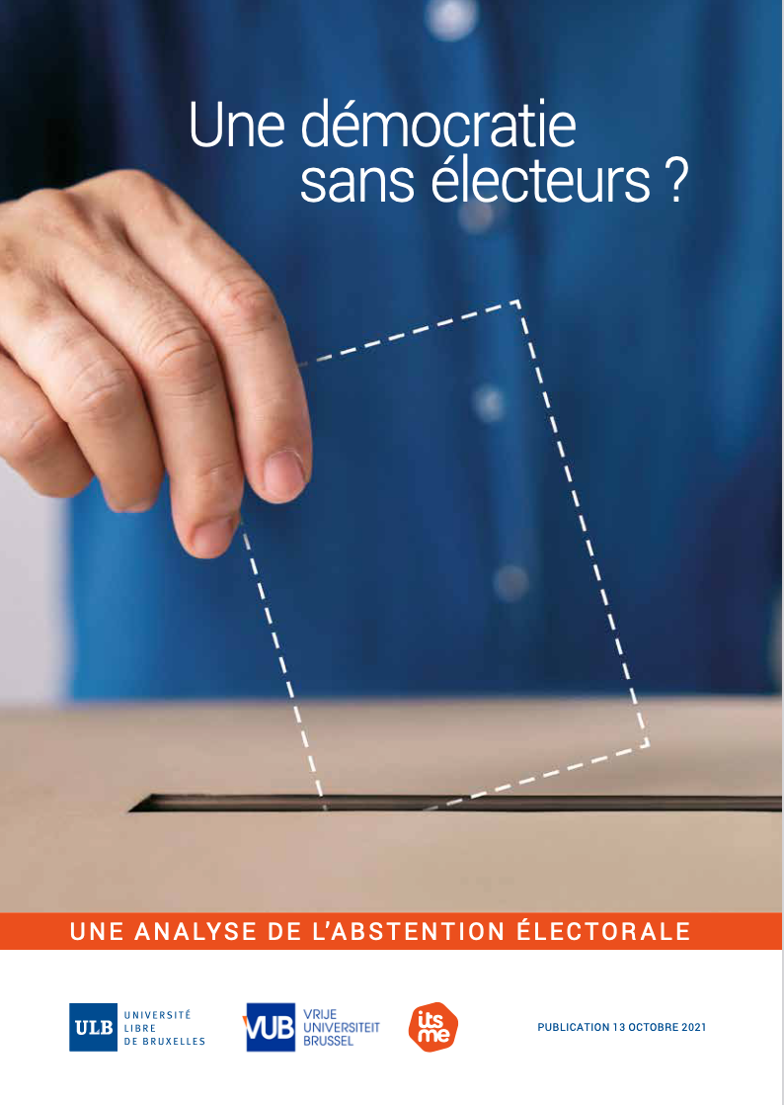
Une démocratie sans électeurs?
Une Analyse de l’abstention électorale
https://www.itsme-id.com/files/verslag_electoraal_absenteisme.pdf
https://www.itsme-id.com/files/rapport_abstention_electorale.pdf

Slide 4
Une démocratie sans electeurs?
L’équipe
Hoofdpromotor: Prof. Jean-Benoit Pilet (Université libre de Bruxelles)
Promotoren: Prof. Silvia Erzeel (Vrije Universiteit Brussel), Prof. Didier Caluwaerts (Vrije Universiteit Brussel), Prof. Dave Sinardet (Vrije Universiteit Brussel – Université St. Louis Bruxelles)
Onderzoekers: Dr. Fanny Sbaraglia (Policy Lab/SciencePo ULB), Dr. Aurélie Tibbaut (Policy Lab/SciencePo ULB), Maria Jimena Sanhueza (Université libre de Bruxelles)
Partner voor itsme® - Belgian Mobile ID: Stephanie De Bruyne, Sylvie Vandevelde, Philippe Housiaux

Slide 5
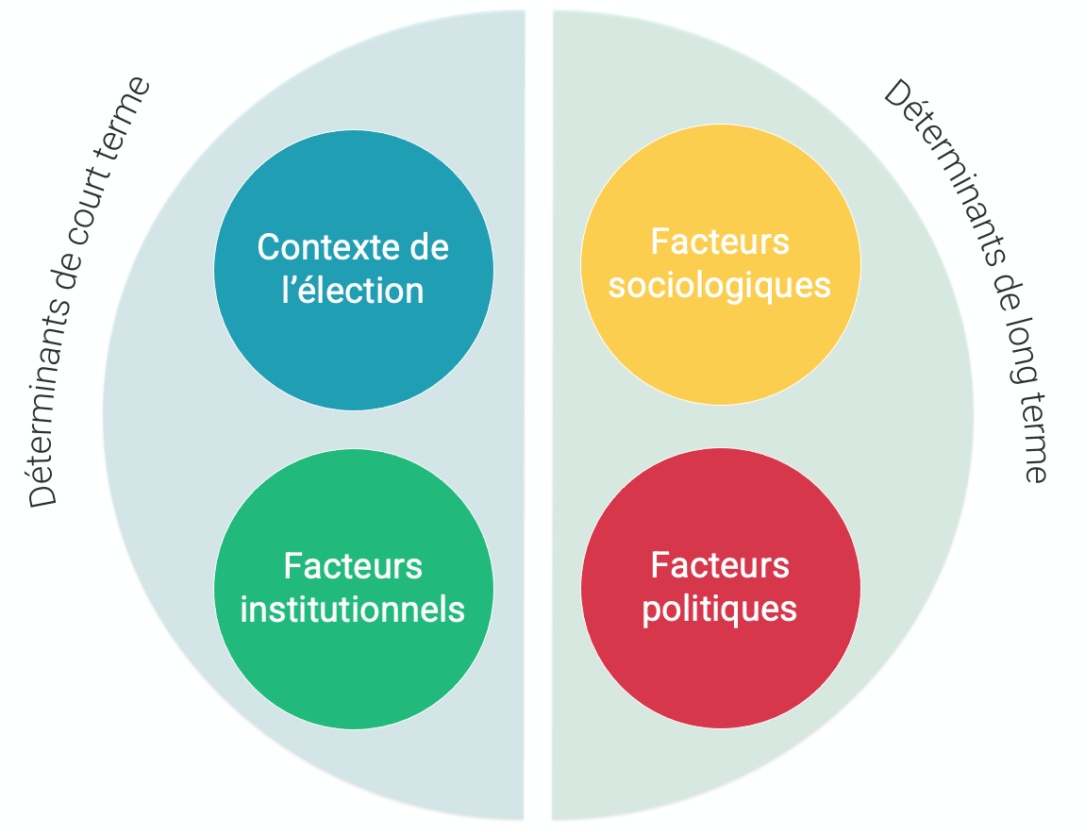
DETERMINANTEN van electorale participatie
Een veelheid aan factoren

Slide 6
Sociologische factoren (1)
Sociaal-demografische kenmerken van kiezers
Leeftijd: lagere opkomst bij jongste en oudste kiezers
Opleidingsniveau: lagere opkomst bij lager opgeleide kiezers
Nationaliteit: lagere opkomst bij kiezers met een buitenlandse nationaliteit of met een recente migratieachtergrond
Stedelijke/rurale omgeving: lagere opkomst bij kiezers in stedelijke omgeving
Gender: lagere opkomst bij vrouwen enkel bij minder belangrijke verkiezingen
-> Ongelijkheden in de mate waarin kiezers kunnen, willen en aangemoedigd worden om deel te nemen aan verkiezingen

Slide 7
Sociologische FACTOREN (2)
Verschillen inzake politieke socialisatie
Sociale netwerken: jongeren die met politiek in aanraking komen in de familie, op school en in verenigingen hebben hogere kans om (later) te gaan stemmen
Stemmen als burgerplicht: kiezers die stemmen als hun morele plicht en uiting van burgerzin zien, en dat zo krijgen aangeleerd, hebben hogere kans om te gaan stemmen
Stemmen als gewoonte: kiezers die (niet) stemmen in één verkiezing heben hogere kans om ook bij volgende verkiezing (niet) te stemmen

Slide 8
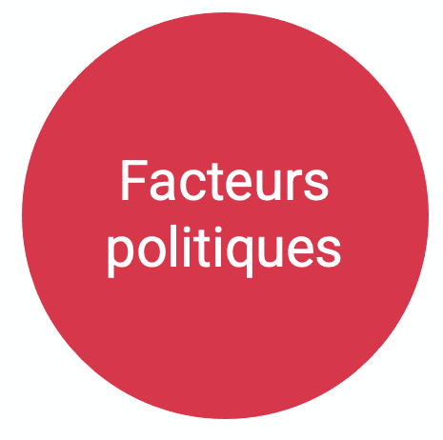
Politieke FACTOREN (1)
Politiek vertrouwen
Politiek vertrouwen: wanneer burgers meer politiek vertrouwen hebben, verhoogt de kans dat ze gaan stemmen
Politiek wantrouwen en afwijzing electorale participatie: wanneer burgers meer politiek wantrouwen hebben, verhoogt de kans dat ze (1) niet stemmen, (2) blanco of ongeldig stemmen, (3) stemmen voor een antisysteempartij

Slide 9
Politieke FACTOREN (2)
DEFICIT VAN VERTEGENWOORDIGING
Wie verkozenen zijn - representativiteit: kiezers zijn minder geneigd om te gaan stemmen als ze zich moeilijker kunnen identificeren met hun vertegenwoordigers
Wat verkozenen doen – hun politieke voorkeuren en prioriteiten: kiezers zijn minder geneigd om te gaan stemmen als (ze vinden dat) kandidaten en partijen te ver af staan van hun eigen politieke voorkeuren en prioriteiten

Slide 10
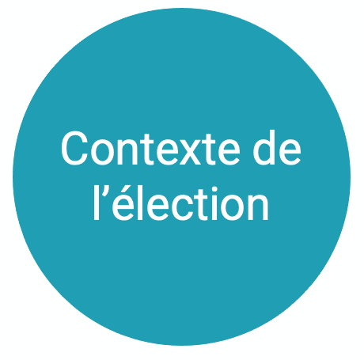
Context van de verkiezing (1)
Belang van de verkiezing
Impact op de verkiezingsuitslag: kiezers zullen meer geneigd zijn om te gaan stemmen voor verkiezingen die voor hen belangrijk zijn en waarvan ze het resultaat effectief kunnen beïnvloeden (= ‘eerste orde’ vs ‘tweede orde’ verkiezingen)
Impact op de regeringsvorming: kiezers zullen minder geneigd zijn om te gaan stemmen wanneer hun invloed op de samenstelling van de regering en haar beleid beperkt is

Slide 11
Context van de verkiezing (2)
Electoraal aanbod
Concurrentie: de opkomst is hoger wanneer verkiezingen een nek-aan-nek race zijn tussen partijen en kiezers het gevoel hebben dat hun stem doorslaggevend is voor de uitkomst
Polarisatie: de opkomst is hoger wanneer verkiezingen gepolariseerd zijn
Aantal partijen/kandidaten: de opkomst is hoger wanneer er meer partijen in de race zitten; maar een te groot aantal partijen kan de opkomst opnieuw doen dalen

Slide 12
Institutionele regels (1)
Regels die BETREKKING hebben op het kiesstelsel
Opkomstplicht: de opkomst is (veel) hoger in landen met een (effectieve) opkomstplicht
Kiesgerechtigde leeftijd: verlaging van kiesleeftijd kan electorale participatie van 16-17 jarigen bevorderen, maar blijvende impact hangt af van vele andere factoren

Slide 13
Institutionele regels (2)
Regels die BETREKKING hebben op het kiesstelsel
Electorale formule: de opkomst is hoger in systemen van evenredige vertegenwoordiging dan in meerderheidssystemen, maar het effect is vrij beperkt
Stemmen op kandidaten op de lijst: de opkomst is hoger wanneer kiezers de mogelijkheid hebben om (voorkeur)stemmen uit te brengen op één of meerdere kandidaten
-> Regels die het gewicht van de uitgebrachte stem verhogen, bevorderen de opkomst

Slide 14
Institutionele regels (3)
Regels mbt de praktische organisatie van de stembusgang
Kiezersregistratie: de opkomst is (veel) hoger wanneer de registratie automatisch is en wanneer fouten beperkt kunnen worden
Stemmen op afstand (per post, online, volmacht): stemmen op afstand verhoogt de participatie van kiezers die willen gaan stemmen maar niet kunnen (o.w.v. gezondheids- of beroepsredenen)
Elektronisch stemmen: elektronisch stemmen heeft geen effect op de opkomst maar verlaagt wel het aantal ongeldige stemmen
-> Regels die het stemmen zo eenvoudig mogelijk maken, bevorderen de opkomst

Slide 15
DETERMINANTEN van electorale participatie
conclusie
Veelheid aan factoren hebben invloed op electorale participatie en opkomst bij verkiezingen
Verscheidenheid aan determinanten vraagt verscheidenheid aan oplossingen en remedies

Slide 16
Hartelijk dank voor uw aandacht vragen en opmerkingen zijn welkom Silvia Erzeel silvia.erzeel@vub.be Vakgroep Politieke wetenschappen Vrije Universiteit Brussel

